Slide 1
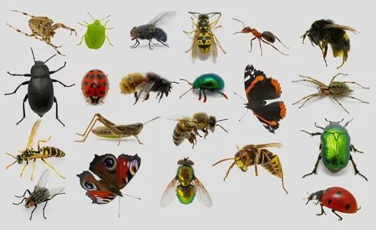
Тема: Насекомые
Автор: воспитатель Иванова Е.А.
МБДОУ детский сад № 527
Г. Екатеринбург

Slide 2
В теплую погоду весной все оживает, пробуждается от спячки. Проснулись и разные насекомые

Slide 3
Посмотрите, какие бывают насекомые. Назовите их. Комар

Slide 4
Муравей

Slide 5
Кузнечик

Slide 6
Бабочка

Slide 7
Жук

Slide 8
Пчела

Slide 9
Оса

Slide 10
Шмель

Slide 11
Стрекоза

Slide 12
Божья коровка

Slide 13
Стихи о насекомых

Slide 14
Жук качался на травинке, Крылья гладкие на спинке. - Всех я знаю на лугу, Познакомить вас могу!
Жук

Slide 15
Вот кузнечик поскакал, Все росинки расплескал, Виден в зарослях едва – Он зеленый, как трава.
кузнечик

Slide 16
Вот две бабочки летят, Рассказать они хотят, Что вчера еще в траве Жили гусеницы две.
Две бабочки

Slide 17
Вот трудяга муравей – Всех сильней и здоровей! Он строитель и затейник, Строит в чаще муравейник.
Трудяга муравей

Slide 18
Рядом с речкой - стрекоза: Непоседа, егоза. Как веселый вертолет, отправляется в полет.
Стрекоза

Slide 19
Добродушно спрятав жало, На цветке пчела жужжала, В шубку теплую одета. Ей не жарко, хоть и лето.
пчела

Slide 20
Как у божьей у коровки Крылья – пестрые обновки. Гладкие, атласные, Яркие да красные.
Божья коровка

Slide 21
У всех насекомых 6 ног, есть голова, брюшко, на голове усики, у некоторых насекомых есть крылья

Slide 22
Где живут насекомые?

Slide 23
Пчелы живу в ульях

Slide 24
Осы живут осиных гнездах

Slide 25
Муравьи в муравейнике

Slide 26
Шмели в земле – в норках

Slide 27
Польза насекомых

Slide 28
Пчелы полезны людям тем, что они дают мед, воск

Slide 29
Муравьи и божьи коровки уничтожают вредных насекомых

Slide 30
Бабочки и пчелы опыляют растения

Slide 31
Насекомые нужны животным и птицам

Slide 32
Насекомые являются пищей животных и птиц

